Slide 1
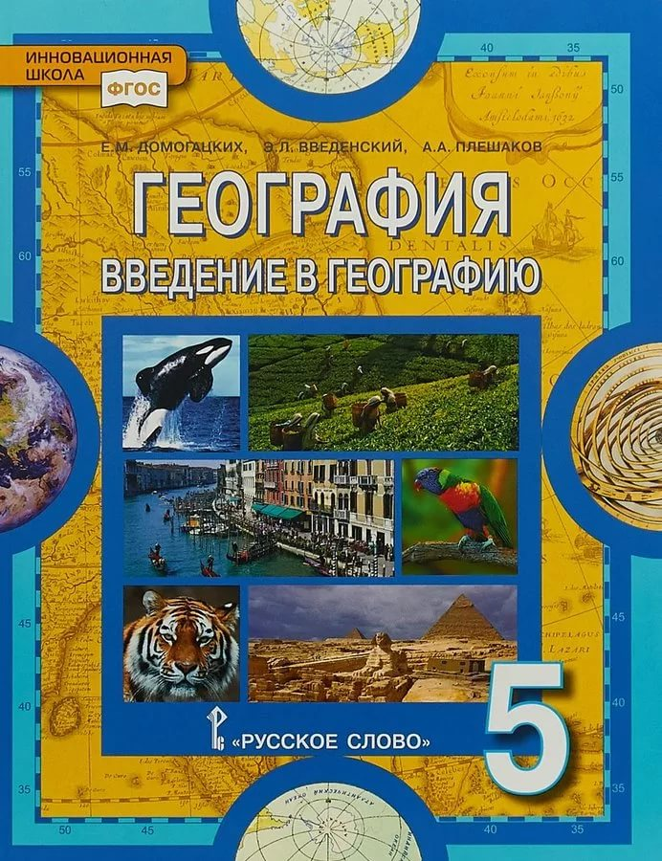
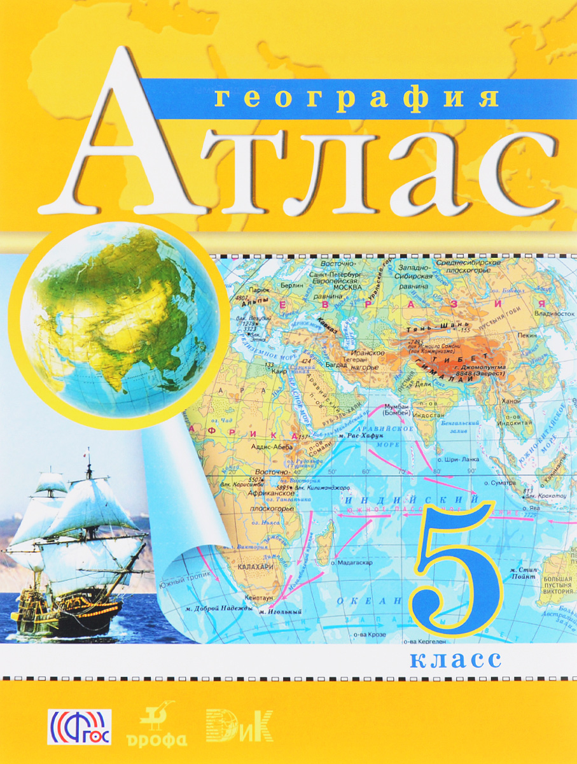

Slide 2
Повторение тем:
Земля во Вселенной.
Движения Земли и их следствия.
Развитие географических знаний о Земле

Slide 3
Пользуясь учебником и атласом ответьте на вопросы письменно
Выберите по желанию только один раздел из 10 вопросов для письменного ответа
Раздел 1.
1) Кто первым применил слово «география»?
2) Что значит слово «география»
3) Какие бывают методы географических исследований?
4) Ученые какой страны считали, что Земля не плоская, а выпуклая, потому что в центре Земли находится гора, и лежала на спинах четырех слонов, которые стояли на панцире огромной черепахи, а черепаха плыла в бескрайнем море из молока?
5) Какой ученый считал, что Земля круглая, потому что в природе все красиво и правильно, а самая красивая и правильная фигура – это шар!
6) Философ, который собрал немало доказательств о шарообразности Земли. Например: Наблюдая за приходящими с моря кораблями или наблюдения за лунное затмение.
7) Этот ученый первым вычислил размеры Земли. Для этого ему понадобились всего три цифры! Что это за цифры и какого имя этого ученого?.
8) Сколько планет входят в Солнечную систему? Какие планеты входят в состав Солнечной системы?
9) Как называется воображаемая линия, вдоль которой Земля движется вокруг Солнца?
10) Как называются воображаемые точки на земной поверхности, через которые проходит ось вращения Земли?

Slide 4
Раздел 2
11) Как называется воображаемая линия, находящаяся на одинаковом удалении от обоих полюсов?
12) Как называется модель земного шара?
13) Чертеж, изображающий на плоскости поверхность Земли в уменьшенном виде?
14) Прибор, с помощью которого можно ориентироваться.
15) Он доказал, что древние люди могли на примитивном плоту пересечь Тихий океан.
16) Им потребовалось почти три года , что бы впервые обойти этот материк, имя которому Африка!
17) Он путешествовал там, где прежде не ступала нога человека,
Он донес сведения о подвиге финикийских мореплавателей до нашего времени.
Его считают родоначальником многих наук, в том числе и географии. Кто это?
18) Они жили на Скандинавском полуострове
. Они были морскими разбойниками и всегда приходили с севера на своих кораблях, которые звали – драккара.
Кто они?
19) Путь до Китая длился три с половиной года.
Прежде, чем он смог вернуться на родину, он вынужден был прожить в Китае целых 15 лет!
А когда вернулся, стал участником войны между Венецией и Генуей и был взят в плен, и пробыл в тюрьме три года.
Но благодаря своему товарищу по камере – Рестичано, он стал знаменитым! О ком идет речь?
И как он стал знаменитым?
20) Жил в Твери молодой купец!
И случилось так однажды, что пошел он за три моря и стал первым Европейцем побывавшем в Индии. Кто это?

Slide 5
Раздел 3
21) Как назывался период с конца 15века до первой половины 17 века?
22) Он был первым европейцем, добравшимся до Индии морским путем.
23) Он хотел открыть западный путь в Индию, а открыл Америку! Кто это?
24) Он совершил первое кругосветное плавание!
25) Он открыл Австралию, а так же множество островов, считая такие крупные, как Гавайи, Новую Зеландию. Он совершил два кругосветных плаванья, а вовремя третьего трагически погиб. Кто это?
26) Он открыл пролив между Евразией и Америкой. В его честь был назван мыс, который является крайней восточной точкой Евразии.
27) Благодаря экспедиции этих двух людей было открыто северо-западное побережье Северной Америки, Алеутские и Командорские острова.
28) В 1803-1806 годах состоялась первая русская кругосветка. В нее отправились два корабля – Надежда и Нева – под командованием двух капитанов. Назовите их имена.
29) Эти два капитана отправились в кругосветку на двух кораблях «Восток» и «Мирный» и открыли Антарктиду!
30) Что называют «реками без берегов» ?

Slide 6
Раздел 4
31) Этот океан самый большой!
32) Этот океан самый узкий и вытянутый.
33) Это самый теплый океан!
34) Это самый маленький и самый суровый океан!
35) Этот океан ученые стали выделять совсем недавно. Что это за океан?
36) Это часть океана, отделенная от него островами и полуостровами, отличающаяся от остальной части океана свойствами воды и особенностями животного и растительного мира.
37. Это часть водного пространства, глубоко вдающаяся в сушу.
38. Это достаточно узкое водное пространство, ограниченное с двух сторон сушей.
39. Организмы, населяющие океан, находящиеся в толще воды во взвешенном состоянии и не способные к активному перемещению.
40. Активно плавающие организмы, населяющие океан.

Slide 7
Раздел 5
41. Организмы, населяющие океан, живущие на дне.
42. Это самый большой материк нашей планеты.
43. Этот перешеек соединяет Африку и Европу.
44. Эти горы делят материк Евразию на две части счета: Европу и Азию.
45. Самая большая равнина Евразии.
46. Самое глубокое озеро в мире.
47. Самая высокая гора на земле. Ее высота составляет 8848м.
48. Самый большой в мире полуостров.
49. Самый жаркий материк.
50. Самая большая в мире пустыня.

Slide 8
Раздел 6
51. Самая длинная в мире река.
52. Самая высокая вершина Африки
53. Самое большое озеро Африки.
54. Самая мощная горная система Северной Америки.
55. Самая большая система озер.
56.Этот залив в Северной Америке моряки прозвали «Мешок со льдом».
57. Самый большой остров на Земле
58. Самая полноводная река Северной Америки.
59. Самый знаменитый водопад в мире.
60. Самая длинная в мире горная цепь.

Slide 9
Раздел 7
61. Самая большая в мире низменность.
62. Самая полноводная река в мире.
63. Самое крупное высокогорное озеро.
64. Самый влажный материк.
65. Самый высокий в мире водопад.
66. Самый маленький и самый засушливый материк.
67. Самый холодный материк.
68. Это то, что нас окружает, но не создано человеком.
69.Это воздушная оболочка Земли.
70. Это водная оболочка Земли.

Slide 10
Обратная связь
Пользуясь учебником и атласом ответьте на вопросы письменно для этого необходимо :
Выберите по желанию только один раздел из 10 вопросов для письменного ответа
(Если будут вопросы звоните или обращайтесь через ватсап )
Выполнить работу , сфотографировать отправить по ватсапу 89050226474или элект.адрес
albina_yarmuchametova76@mail.ru
Ярмухаметовой Альбине Габдулбаровне

